Slide 1

第2课时
对数的运算

Slide 2



【自主预习】
1.对数的运算性质
若a>0且a≠1,M>0,N>0,则有:
(1)log_{a}(M·N)=___________.
(2)log_{a} =___________.
(3)log_{a}M^{n}=______(n∈R).
log_{a}M+log_{a}N
log_{a}M-log_{a}N
nlog_{a}M

Slide 3
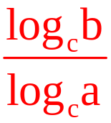
2.对数的换底公式
若a>0且a≠1;c>0且c≠1;b>0.
则有:log_{a}b= .

Slide 4

【即时小测】
1.计算log₃25-log₃5等于 ( )
A.5 B.log₃5 C.20 D.log₃20
【解析】选B.log₃25-log₃5=log₃ =log₃5.

Slide 5


2.若lg5=a,lg7=b,用a,b表示lg35等于 ( )
A.a+b B.a-b C. D.
【解析】选A.lg35=lg5+lg7=a+b.

Slide 6
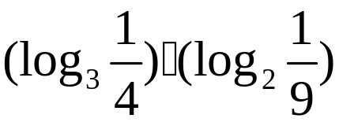
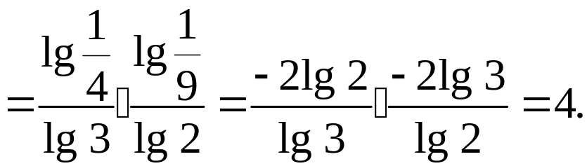
3.计算: = ( )
A.2 B.-4 C.4 D.-2
【解析】选C.

Slide 7
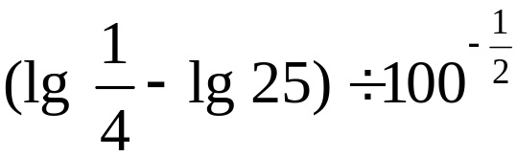
4.计算: =________.
【解析】
答案:-20

Slide 8
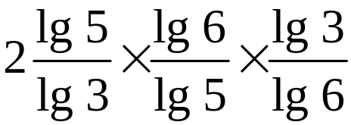
5.log₃5·log₅6·log₆9=________.
【解析】log₃5·log₅6·log₆9= =2.
答案:2

Slide 9
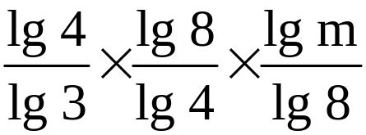
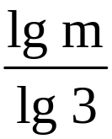
6.若log₃4×log₄8×log₈m=log₄16,则m=________.
【解析】由已知得 =log₄16=2,
所以 =2,所以log₃m=2,所以m=3²=9.
答案:9

Slide 10
【知识探究】
探究点1 对数的运算性质
1.若MN>0,运算法则log_{a}(M·N)=log_{a}M+log_{a}N还成立吗?
提示:不一定成立.例如对于(-2)×(-3)>0,log_{a}[(-2)
×(-3)]≠log_{a}(-2)+log_{a}(-3),因为log_{a}(-2)和
log_{a}(-3)没有意义.

Slide 11
2.对数的运算性质是否可以逆用?
提示:对数的运算性质只要各字母满足条件即可逆用.

Slide 12
【归纳总结】
1.对数运算性质的适用前提
对数的运算性质的适用条件是“同底,且真数为正”,即a>0,a≠1,M>0,N>0.若去掉此条件,性质不一定成立.

Slide 13
2.对数运算性质(1)的推广
对于性质(1),可以推广到若干个正因数的积:
log_{a}(M₁·M₂·M₃·…·M_{n})=log_{a}M₁+log_{a}M₂+…+log_{a}M_{n}
(a>0,且a≠1,M_{i}>0,i=1,2,…,n).

Slide 14
【拓展延伸】对数运算性质中规定a>0且a≠1,M>0,N>0的原因
(1)由对数的定义知:对数的底数大于零且不等于1,真数大于零.在对数的运算中,为了保证对数有意义作出了这样的规定.这与所学的幂的运算性质中规定底数a>0的道理是类似的.

Slide 15
(2)对数的运算性质既可正用也可逆用,为了保证左右两端均有意义,所以规定M>0,N>0.
特别提醒:在使用对数的运算性质时要特别注意同底且真数为正这一条件.

Slide 16
探究点2 对数的换底公式
1.应用换底公式时,一般换成以什么数为底的对数?
提示:一般换成以10或e为底的对数,便于计算.

Slide 17
2.换底公式有哪些作用?
提示:利用换底公式可以把不同底数的对数化为同底数的对数,便于应用对数的运算性质进行化简、求值.

Slide 18
【归纳总结】
1.对数换底公式常见的两种变形
(1)log_{a}b·log_{b}a=1,此公式表示真数与底数互换,所得的对数值与原对数值互为倒数.

Slide 19


(2) = log_{N}M,此公式表示底数变为原来的n次
方,真数变为原来的m次方,所得的对数值等于原来对数
值的 倍.

Slide 20
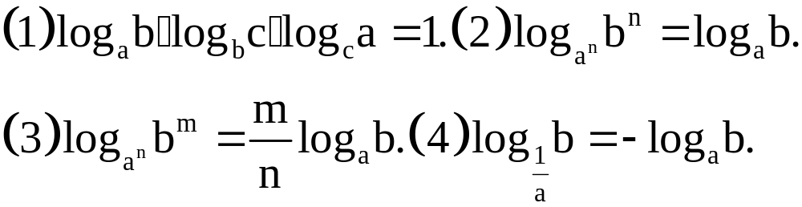
2.由换底公式得到的常用结论

Slide 21
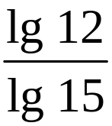
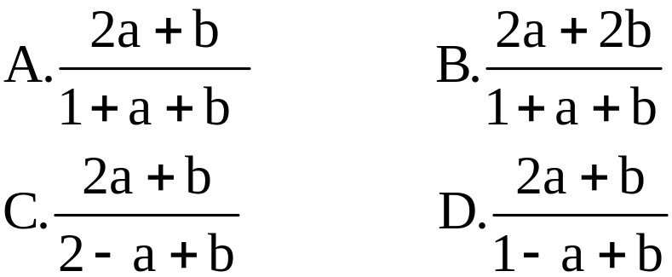
类型一 对数运算性质的应用
【典例】1.(2016·潍坊高一检测)若lg2=a,lg3=b,则 等于 ( )

Slide 22
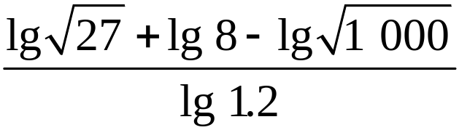
2.计算:(1)log₃45-log₃5.
(2)log₂(2³×4⁵).
(3) .

Slide 23
【解题探究】1.典例1中如何把lg12,lg15转换,才能与lg2,lg3建立联系?
提示:lg12=lg3+lg4=lg3+2lg2;而lg15=lg3+lg5
=lg3+lg10-lg2.

Slide 24

2.典例2(3)分母中的lg1.2如何化简?
提示:lg1.2=lg =lg12-lg10=lg3+2lg2-1.

Slide 25
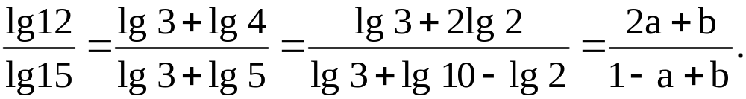
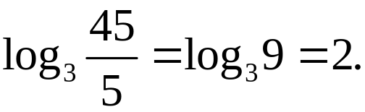
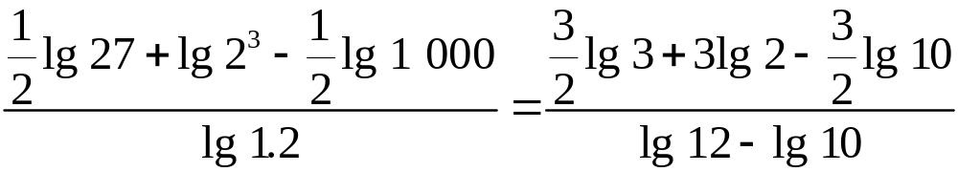
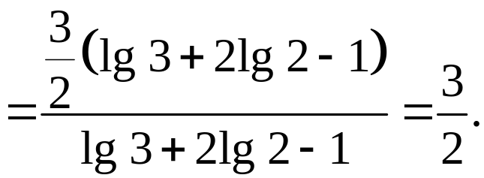
【解析】1.选D.
2.(1)原式=
(2)原式=log₂2³+log₂4⁵=3log₂2+5log₂4=3+10=13.
(3)原式=

Slide 26

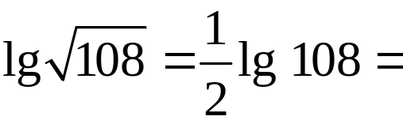
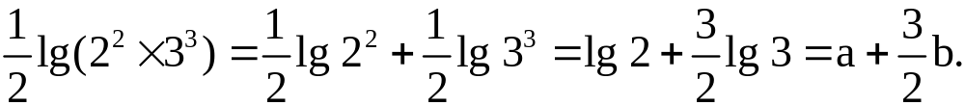
【延伸探究】典例1中的条件不变,如何用a,b来表示
lg
【解析】因为108=4×27=2²×3³,所以

Slide 27
【方法技巧】利用对数运算性质化简与求值的原则和方法
(1)基本原则:
①正用或逆用公式,对真数进行处理,②选哪种策略化简,取决于问题的实际情况,一般本着便于真数化简的原则进行.

Slide 28
(2)两种常用的方法:
①“收”,将同底的两对数的和(差)收成积(商)的对数;
②“拆”,将积(商)的对数拆成同底的两对数的和(差).

Slide 29

【变式训练】1.(2016·保定高一检测)计算:0.25⁻²- lg16-2lg5+log₂3·log₃4=________.
【解析】0.25⁻²- lg16-2lg5+log₂3·log₃4=
16-2lg2-2lg5+2=16-2(lg2+lg5)+2=16-2lg10+2=16.
答案:16

Slide 30
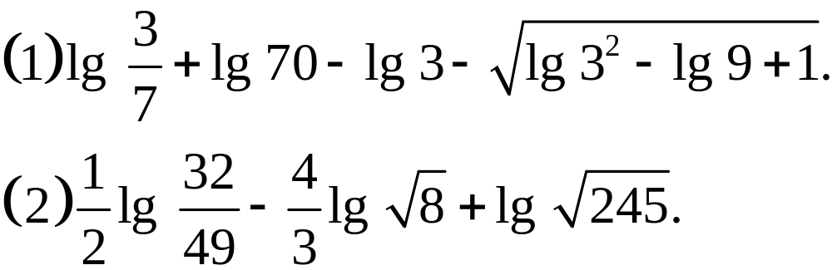
2.(2016·郑州高一检测)计算下列各题:

Slide 31
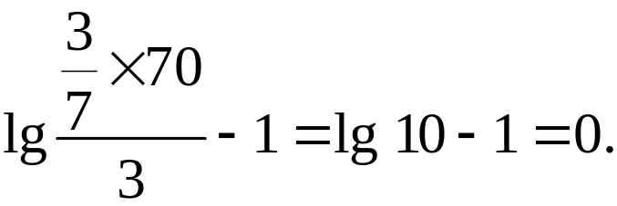
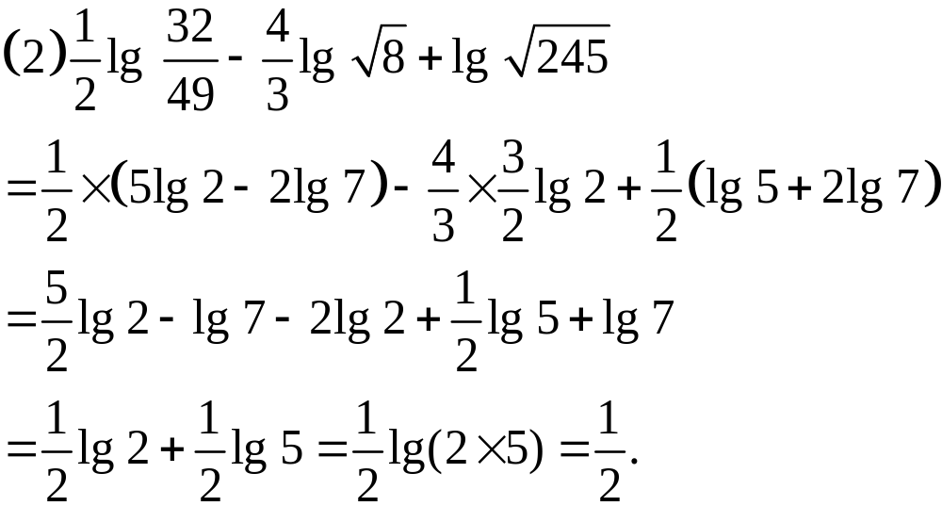
【解析】(1)原式=

Slide 32


类型二 对数换底公式的应用
【典例】(2016·沈阳高一检测)已知3ª=5^{b}=c,且 +
=2,求c的值.

Slide 33
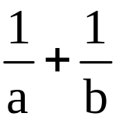
【解题探究】典例中由3ª=5^{b}=c如何分别得出a,b关于c
的表达式?
提示:由3ª=5^{b}=c得,a=log₃c,b=log₅c,从而可由 =2,
建立关于c的等式,求出c的值.

Slide 34

【解析】由3ª=5^{b}=c得,a=log₃c,b=log₅c,
所以 =log_{c}3, =log_{c}5,
又 =2,
所以log_{c}3+log_{c}5=2,即log_{c}15=2,c= .

Slide 35
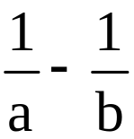
【延伸探究】
1.在典例中,若将条件改为“ =2”,又如何求出c的值呢?

Slide 36

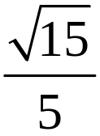
【解析】由3ª=5^{b}=c得,a=log₃c,b=log₅c,所以 =log_{c}3,
=log_{c}5,又 =2,所以log_{c}3-log_{c}5=2,即log_{c} =2,
所以c= .

Slide 37
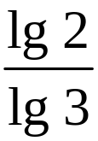
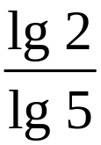
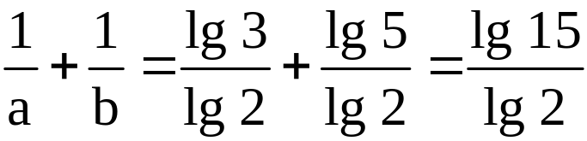
2.本典例若将“3ª=5^{b}=c”改为“3ª=5^{b}=2”,如何求
的值呢?
【解析】由3ª=5^{b}=2可得a=log₃2,b=log₅2,根据换底公
式可得a= ,b= ,故
=log₂15.

Slide 38
【方法技巧】应用换底公式应注意的两个方面
(1)化成同底的对数时,要注意换底公式的正用、逆用以及变形应用.
(2)题目中有指数式和对数式时,要注意将指数式与对数式统一成一种形式.

Slide 39
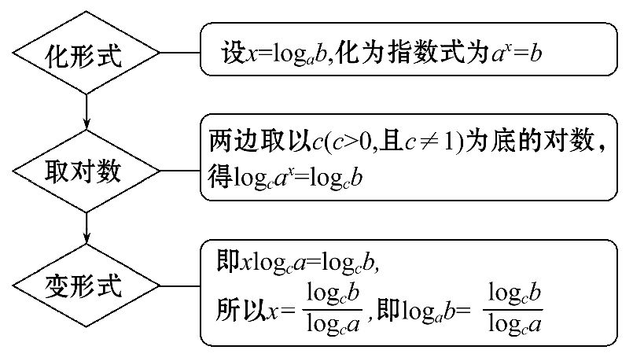
【拓展延伸】对数换底公式的证明

Slide 40
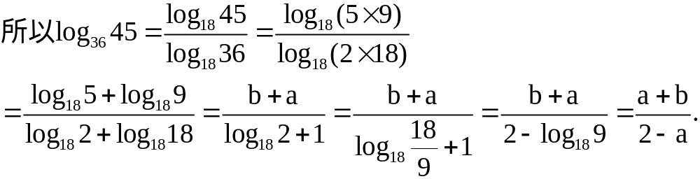
【补偿训练】已知log₁₈9=a,18^{b}=5,求log₃₆45.(用a,b表示)
【解析】因为18^{b}=5,所以b=log₁₈5.

Slide 41
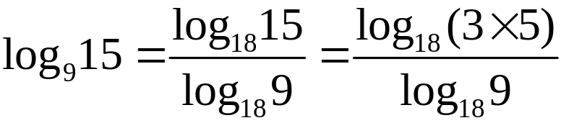
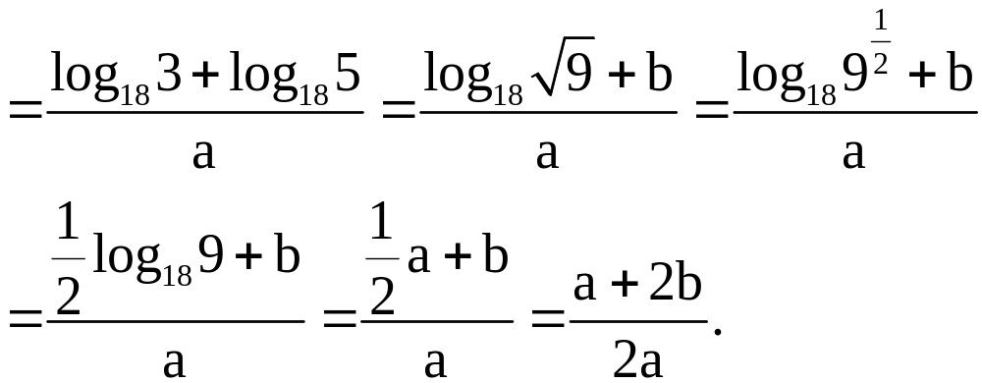
【延伸探究】
1.若本题条件不变,如何求log₉15?(用a,b表示)
【解析】因为18^{b}=5,所以b=log₁₈5.
所以

Slide 42
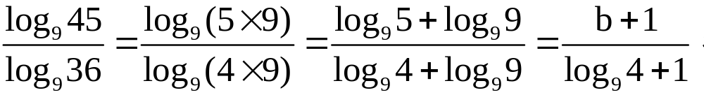
2.若将本题条件“log₁₈9=a,18^{b}=5”改为“log₉18=a,
9^{b}=5”,则又如何求解呢?
【解析】因为9^{b}=5,所以b=log₉5.
所以log₃₆45=
又由于log₉18=a,则log₉(2×9)=a,
即log₉2+log₉9=a,所以log₉2+1=a,

Slide 43
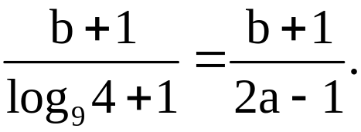
所以 log₉4+1=a,可得log₉4=2(a-1),
故log₃₆45=

Slide 44
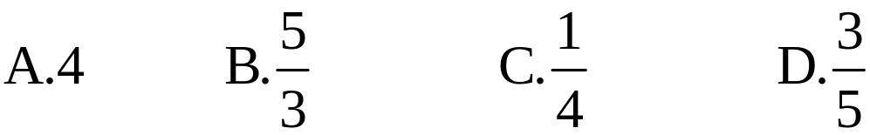
类型三 对数运算性质的综合应用
【典例】1.(2016·合肥高一检测)计算log₈9·log₉32的结果为 ( )

Slide 45
2.里氏震级M的计算公式为M=lgA-lgA₀,其中A是测量仪器记录的地震曲线的最大振幅,A₀是相应的标准地震的振幅,假设在一次地震中,测量仪器记录的最大振幅是1000,此时标准地震振幅是0.001,则此次地震的震级为________级;9级地震的最大振幅是5级地震的最大振幅的________倍.

Slide 46
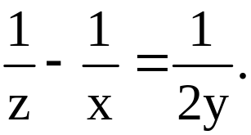
3.(2016·苏州高一检测)已知x,y,z为正数,3^{x}=4^{y}=6^{z},
2x=py.
(1)求p.
(2)证明:

Slide 47
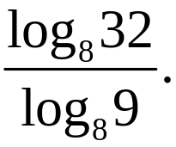
【解题探究】1.将log₉32怎样换底才能与log₈9建立
联系?
提示:将log₉32换成以8为底的对数,即log₉32=

Slide 48

2.典例2中要求9级地震的最大振幅是5级地震的最大
振幅的倍数,应怎样设出变量?
提示:可设9级地震的最大振幅为A₁,5级地震的最大振
幅为A₂,利用lg =lgA₁-lgA₂求解即可.

Slide 49
3.典例3中如何利用3^{x}=4^{y}=6^{z}这一等式条件?
提示:设3^{x}=4^{y}=6^{z}=k(k>0,k≠1),则可得出x=log₃k,
y=log₄k,z=log₆k.

Slide 50
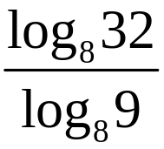
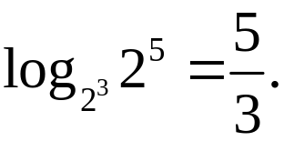
【解析】1.选B.原式=log₈9· =log₈32=
2.由M=lgA-lgA₀知,M=lg1000-lg0.001=6,故此次地震
级数为6级.设9级地震的最大振幅为A₁,5级地震的最大
振幅为A₂,则lg =lgA₁-lgA₂ =lgA₁-lgA₀-(lgA₂-lgA₀)
=9-5=4,

Slide 51
所以 =10⁴=10000,故9级地震的最大振幅是5级地震的最大振幅的10000倍.
答案:6 10000

Slide 52
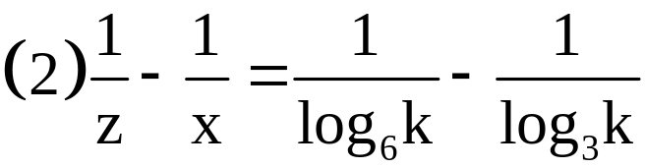
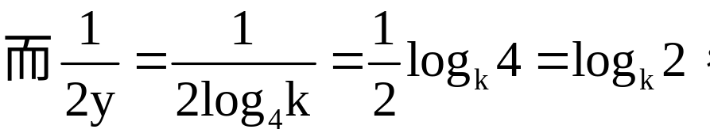
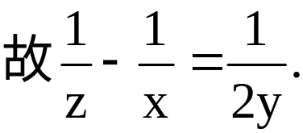
3.设3^{x}=4^{y}=6^{z}=k(k>0,k≠1),则x=log₃k,y=log₄k,
z=log₆k,
(1)由2x=py得,2log₃k=plog₄k,解得p=2log₃4.
=log_{k}6-log_{k}3=log_{k}2,

Slide 53
【方法技巧】
1.应用对数的运算性质解对数方程的三种方法
(1)定义法:解形如b=log_{a}f(x)(a>0,a≠1)的方程时,常借助对数函数的定义等价转化为f(x)=a^{b}求解.

Slide 54
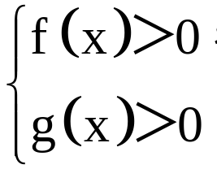
(2)转化法:形如log_{a}f(x)=log_{a}g(x)(a>0,a≠1)的方程,
等价转化为f(x)=g(x),且 求解.
(3)换元法:适用于f(log_{a}x)=0(a>0,a≠1)形式的方程
的求解问题,这类方程一般可通过设中间变量的方法
(换元法)来解.

Slide 55
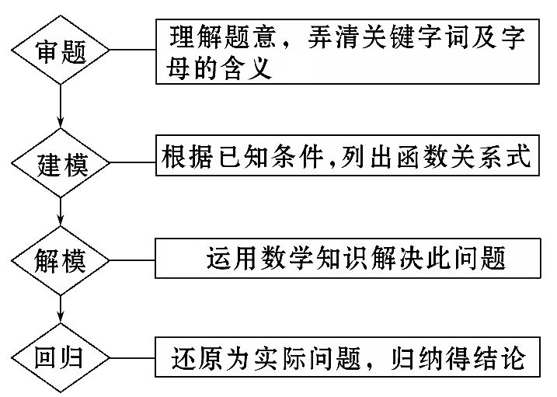
2.解决对数应用题的一般步骤

Slide 56

【变式训练】已知2^{x}=3,log₄ =y求x+2y的值.
【解题指南】把指数式用对数式表示,再用换底公式化成同底的对数计算求解.

Slide 57
【解析】因为2^{x}=3,所以x=log₂3.
所以x+2y=log₂3+2log₄ =log₂3+log₂ =log₂3+
log₂8-log₂3=log₂2³=3.

Slide 58
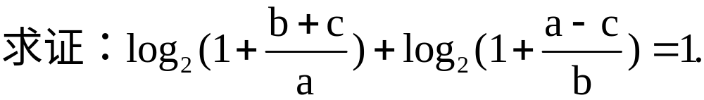
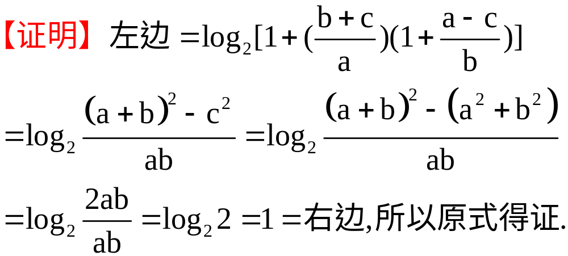
【补偿训练】设a,b,c为正数,且满足a²+b²=c².

Slide 59


自我纠错 利用对数的运算性质化简求值
【典例】(2016·蚌埠高一检测)设lgx+lgy=2lg(x-2y),
则log₄ 的值为_____.

Slide 60
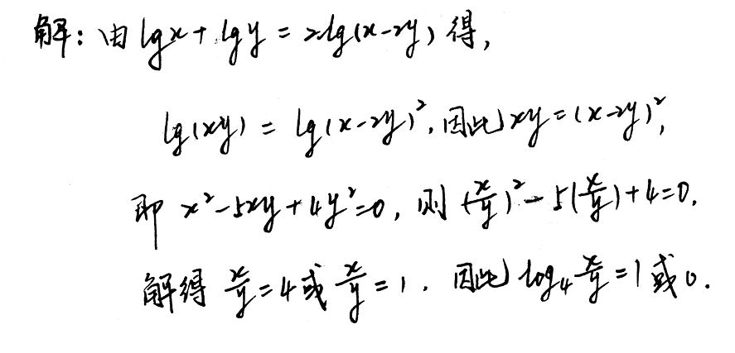
【失误案例】

Slide 61
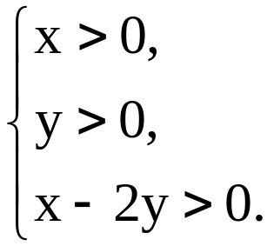
分析解题过程,找出错误之处,并写出正确答案.
提示:错误的根本原因是将对数式lgx+lgy=2lg(x-2y)
转化为代数式xy=(x-2y)²时,忽略了对数有意义的条件,
即隐含条件 从而误认为 =4或 =1,得出
log₄ =1或0的错误答案.

Slide 62
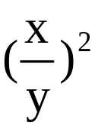
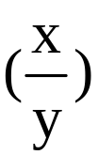
正确解答过程如下:
【解析】依题意得x>0,y>0,x-2y>0.
原式可化为xy=(x-2y)²,即x²-5xy+4y²=0,
则 -5 +4=0,解得 =4或 =1.
因为x>0,y>0,x-2y>0,所以 >2,
所以 =4,因此log₄ =1.
答案:1

Slide 63


